Slide 1
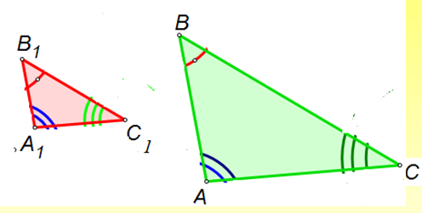
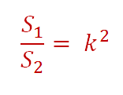
Какие треугольники называются подобными?
Чему равно отношение площадей подобных треугольников?

Slide 2
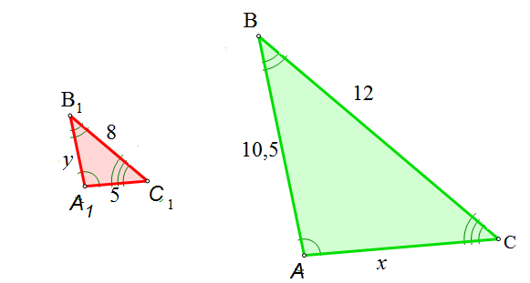
$∆АВС ∾ ∆А_{1}В_{1}С_{1}$ Найдите х и у

Slide 3
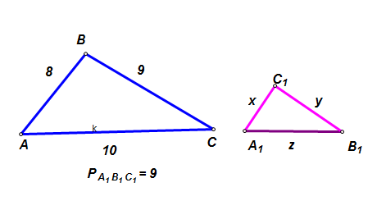
$∆АВС ∾ ∆А_{1}В_{1}С_{1}$ Найдите х ,у,z

Slide 4
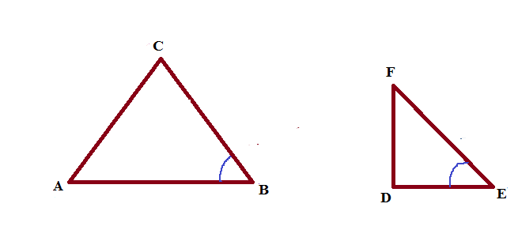
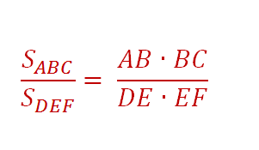
Чему равно отношение площадей треугольников, имеющих равные углы?

Slide 5
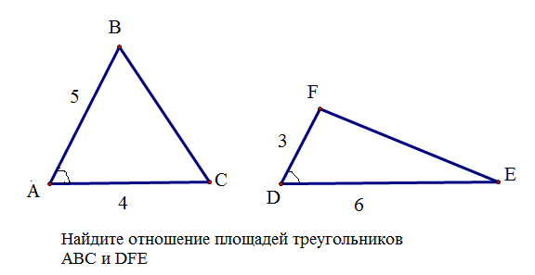
Треугольники с равными углами

Slide 6
Первый признак подобия
треугольников

Slide 7
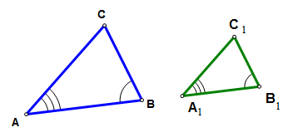
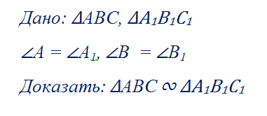
Признак подобия треугольников по двум углам
Если два угла одного треугольника соответственно равны двум углам другого, то такие треугольники подобны

Slide 8
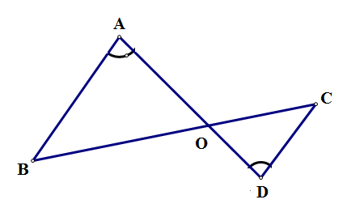
Признак подобия треугольников по двум углам
Докажите, что треугольники подобны и укажите их сходственные стороны

Slide 9
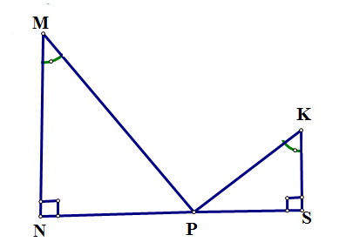
Признак подобия треугольников по двум углам
Докажите, что треугольники подобны и укажите их сходственные стороны

Slide 10
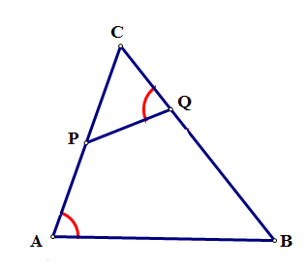
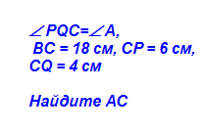
Признак подобия треугольников по двум углам

Slide 11
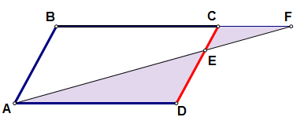
№ 551(б)
На стороне СD параллелограмма
ABCD отмечена точка Е. Прямые АЕ и ВС пересекаются в точке F.
Найдите DЕ и ЕС, если АВ = 8 см, AD= 5см, CF=2см

Slide 12
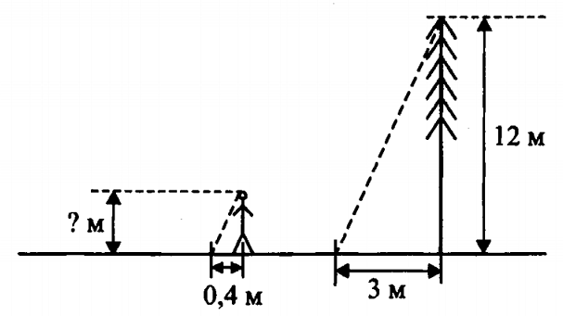
Пример задачи № 17 из модуля «Реальная математика» ГИА по математике Сосна высотой 2 м отбрасывает тень длиной 3 м. Найдите рост человека (в метрах), стоящего около сосны, если длина его тени равна 0,4 м

Slide 13
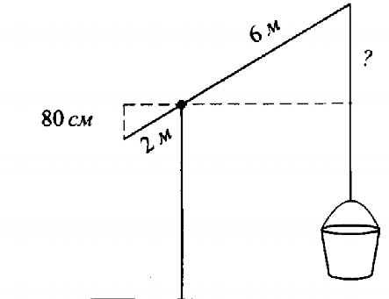
Пример задачи № 17 из модуля «Реальная математика» ГИА по математике
На сколько метров поднимется прикреплённый к колодезному журавлю конец верёвки, если человек опустил короткий конец журавля на 80 см? Плечи журавля составляют 2 м и
6 м.

